Slide 1
ClassFlow
Gestão Unificada de Sala de Aula Online
Acadêmicos: Alexandre, Alterson, Otávio e Rodrigo

Slide 2
Contexto e Definição do Problema
O Desafio Atual
Atualmente, muitas instituições de ensino utilizam ferramentas separadas para gerenciar suas atividades acadêmicas, como aplicativos de mensagens, e-mails, planilhas e plataformas distintas para videoconferência.
Problemas
Dificuldade na organização das turmas.
Perda de informações importantes.
Falta de centralização de atividades e avaliações.
Comunicação ineficiente entre professores e alunos.
Maior chance de erros administrativos.
Retrabalho para professores e coordenadores.

Slide 3
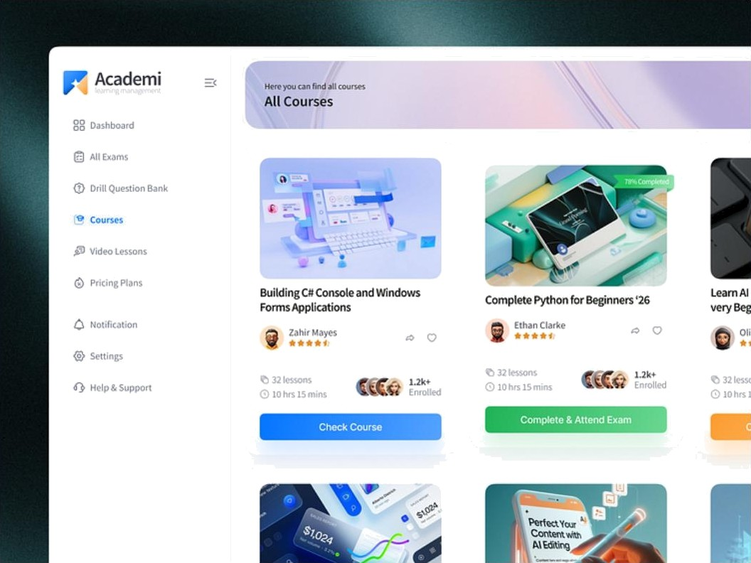
Solução Proposta: ClossFlow
Um sistema de gestão centralizado, inspirado em plataformas Iíderes, focado na unificação da jornada acadêmica.
Centralização de entregas e avaliações.
Criação de acervo histórico por aluno.
Construção de repositório por matéria.

Slide 4
Prioridades de Desenvolvimento
Alta Prioridade Visão do Produto, Stakeholders, Regras de Negócio, User Stories, MVP, BPMN e UML.
Média Prioridade Arquitetura, Modelagem C4 e Configuração do GitHub.
Baixa Prioridade
Implementação de IA, Gamificação e Expansão para Mobile

Slide 5
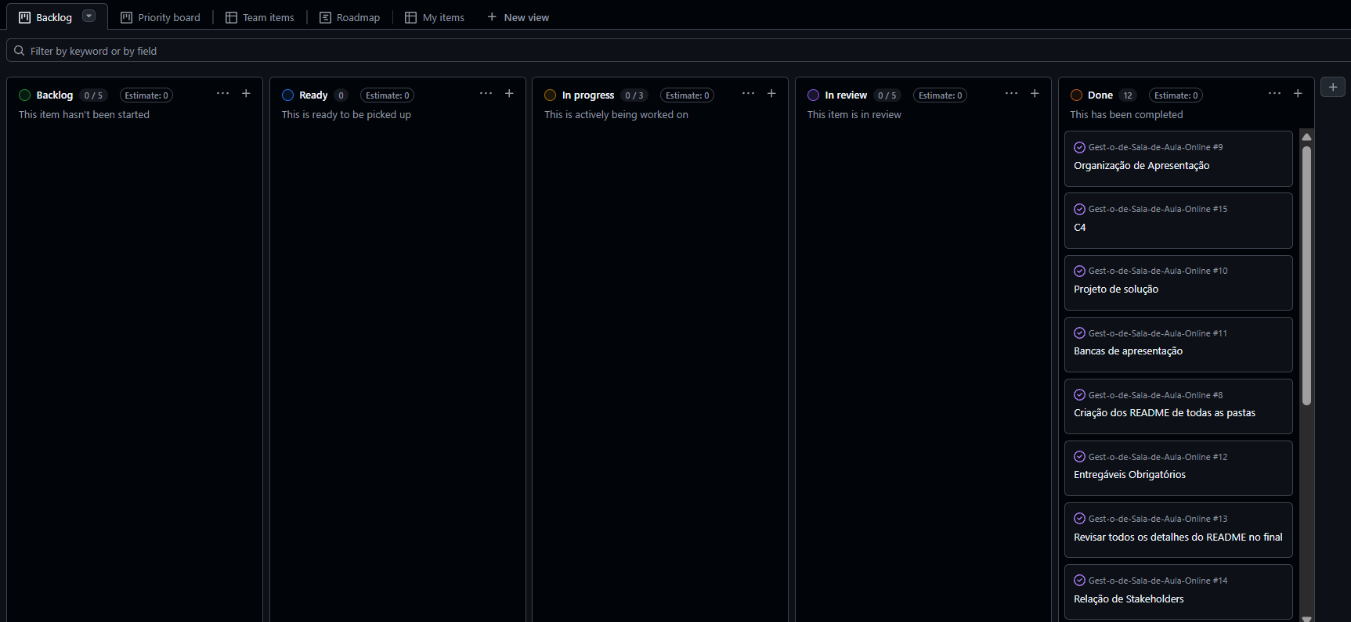
Fluxo de Trabalho - GitHub

Slide 6
Arquitetura do Sistema
Visão Técnica e Decisões de Projeto

Slide 7
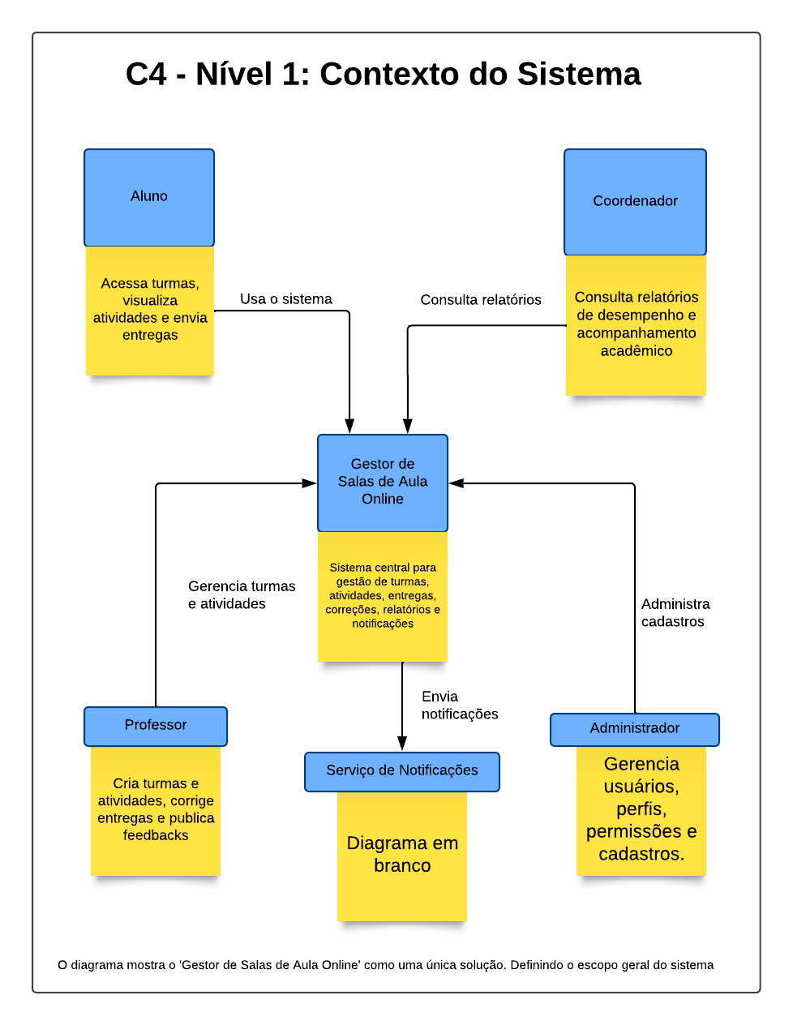

Slide 8
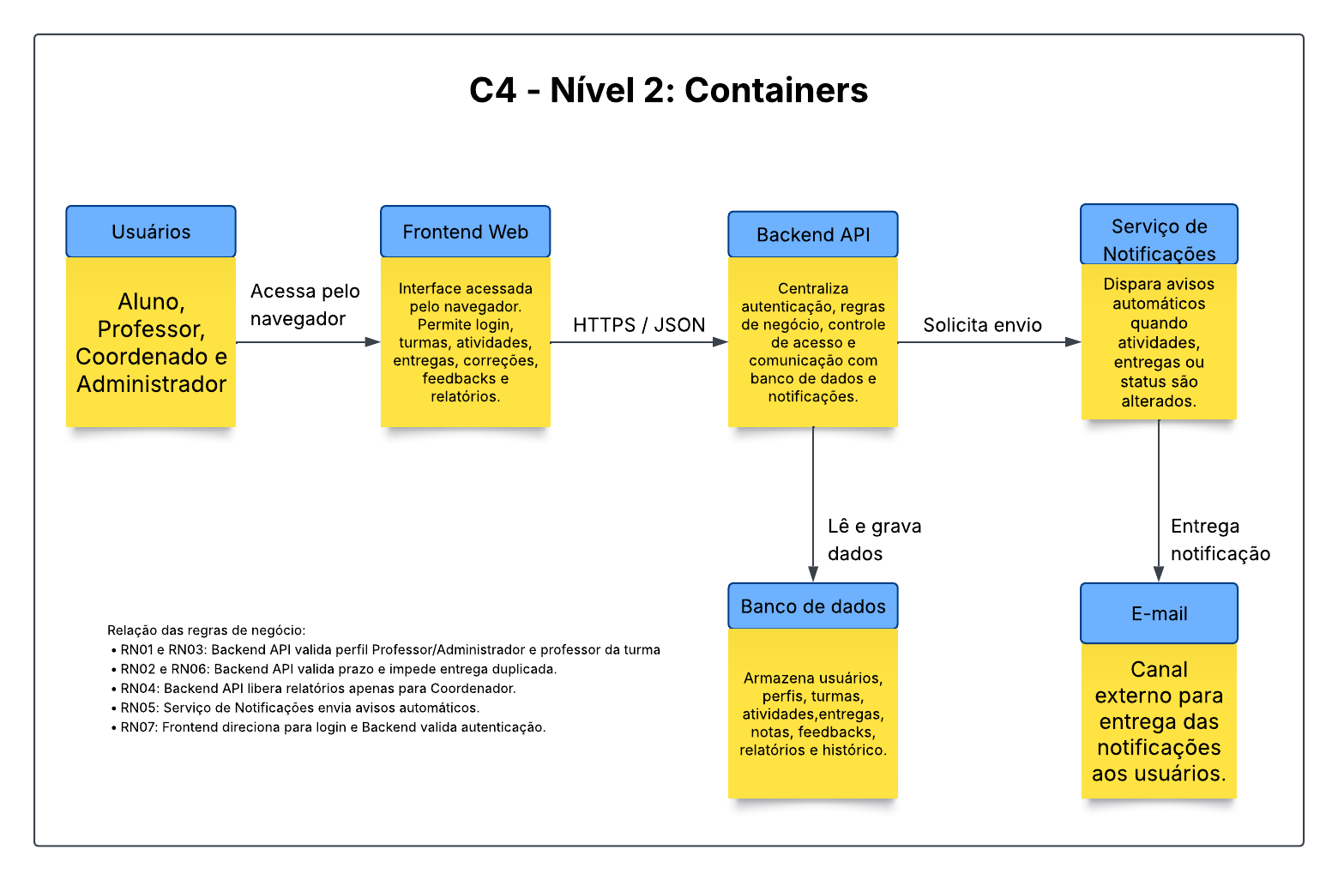

Slide 9
Decisões Arquiteturais: Camadas e Perfis
DAO1: Camadas Melhora a clareza da solução e permite evoluir o sistema sem misturar interface, regras de negócio e persistência de dados.
DAO2: Perfis de Acesso Diferentes usuários possuem permissões diferentes. Por exemplo, apenas professores podem criar atividades, estudantes podem entregar atividades e administradores podem gerenciar usuários.
DAO3: Notificações Notificações não precisam bloquear o uso principal do sistema. Ao separar essa responsabilidade, a plataforma continua funcionando mesmo se o envio de notificações atrasar ou falhar temporariamente.

